Slide 1
3: Enfermedades Digestivas y Metabólicas
GI/IMIB/C031/20111: Bases clínicas, tecnológicas, celulares y moleculares en medicina digestiva
Fernando Carballo
LÍNEAS
Prevención y diagnóstico precoz del cáncer colorrectal
Mecanismos de acción de fármacos con potencial antitumoral y nuevas dianas moleculares con especial atención al CCR
CCR hereditario, con especial dedicación a la poliposis adenomatosa familiar
Endoscopia experimental con especial dedicación al intestino y a la enteroscopia de doble balón

Slide 2
3: Enfermedades Digestivas y Metabólicas
GI/IMIB/C031/20111: Bases clínicas, tecnológicas, celulares y moleculares en medicina digestiva
Fernando Carballo
PROYECTOS
Cribado del cáncer colorrectal en población de riesgo intermedio: estudio multicéntrico, aleatorizado y controlado en el que se compara la prueba de detección de sangre oculta en heces mediante método inmunológico y la colonoscopia (COLONPREV)
Utilización de nuevos fármacos antitumorales como estrategia terapéutica para el cáncer colorrectal quimiorresistente.
Estudio vascular de la pancreatitis aguda como posible lesión iatrogénica de la enteroscopia de doble balón
Búsqueda de marcadores de quimiorresistencia en lesiones invasivas de cáncer de colon y recto
Comparación de efectividad entre los criterios aplicados por la guía española y la europea dentro de programas de cribado para el seguimiento de pacientes etiquetados como de alto riesgo tras la resección de adenomas (SEGUICOL)
Factores relacionados con la calidad de la colonoscopia en la práctica clínica
European Polyp Surveillance Trial.

Slide 3
3: Enfermedades Digestivas y Metabólicas
GI/IMIB/C031/20111: Bases clínicas, tecnológicas, celulares y moleculares en medicina digestiva
Fernando Carballo
TESIS
Estudio traslacional de los niveles de mediadores solubles de la respuesta inmunitaria-inflamatoria en la enfermedad de Crohn
Inhibición de receptores celulares de tipo tirosina quinasa como estrategia terapéutica contra el glioblastoma multiforme
Inhibidores tirosín quinasa como estrategia terapéutica en cáncer de colon
La facilitación como herramienta básica de planificación anticipada de la asistencia sanitaria : fundamentos del programa "KAYRÓS-Conversaciones que ayudan" (inspirado en Respecting Choices)
Factores asociados a complicaciones en enteroscopia de doble balón en una unidad de referencia : datos para la seguridad del paciente
Diagnosis and therapeutic endoscopic management of mid-gastrointestinal bleeding
Utilidad de la elastografía basada en la técnica de radiación acústica de la fuerza de impulso para el diagnóstico no invasivo de pancreatitis crónica

Slide 4
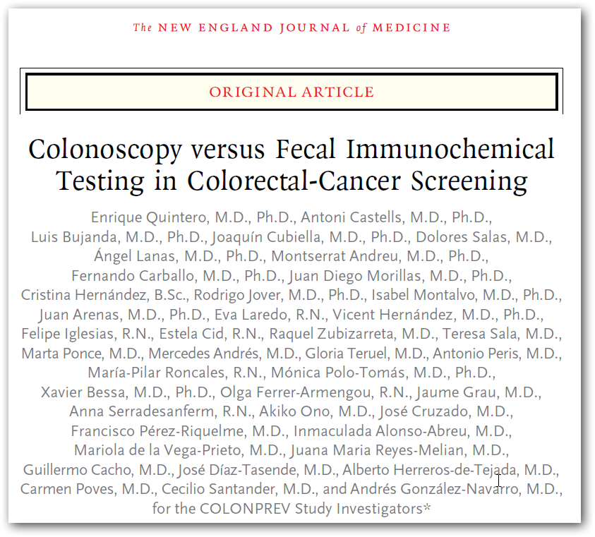
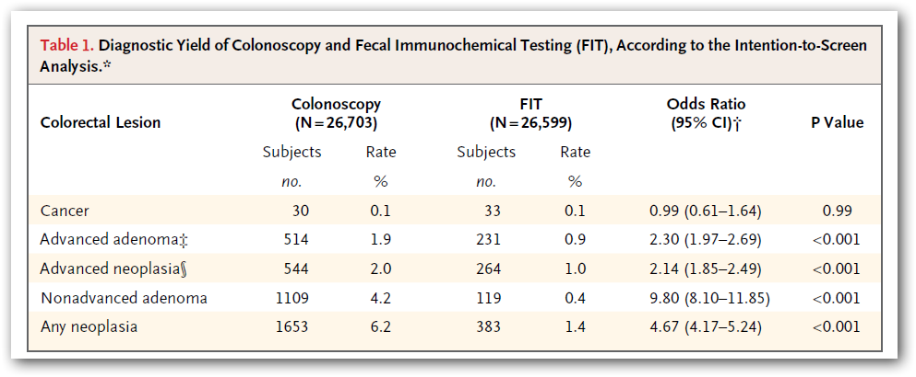
3: Enfermedades Digestivas y Metabólicas
GI/IMIB/C031/20111: Bases clínicas, tecnológicas, celulares y moleculares en medicina digestiva
Fernando Carballo
PUBLICACIONES
2011-2015
58 publicaciones con FI
Total FI período: 228,205

Slide 5
3: Enfermedades Digestivas y Metabólicas
GI/IMIB/C031/20111: Bases clínicas, tecnológicas, celulares y moleculares en medicina digestiva
Fernando Carballo
PUBLICACIONES
Línea traslacional
Association of a characteristic membrane pattern of annexin A2 with high invasiveness and nodal status in colon adenocarcinoma. Translational Research 2015. FI: 5,03
HGUE-C-1 is an atypical and novel colon carcinoma cell line, BMC Cancer 2015. FI: 3,362
Resistance to Selumetinib (AZD6244) in colorectal cancer cell lines is mediated by p70S6K and RPS6 activation. Neoplasia 2014. FI: 4,252
Role of receptor tyrosine kinases and their ligands in glioblastoma. Cells 2014. FI: 2,194
Moderate superoxide production is an early promoter of mitochondrial biogenesis in differentiating N2a neuroblastoma cells. Neurochem Int 2012. FI: 2,659
Dual regulation of P-glycoprotein expression by trichostatin A in cancer cell lines. BMC Molecular Biology. FI: 2,796
Small tyrosine kinase inhibitors interrupt EGFR signaling by interacting with erbB3 and erbB4 in glioblastoma cell lines. Experimental Cell Research 2012. FI: 3,58

